Slide 1
JAVA语言程序设计
陈旭阳
北航继续教育学院

Slide 2
课程说明
联系方式：xychen@buaa.edu.cn
公邮：buaaccejava@163.com
密码：buaaccejava2019
提交主题：Homework1_姓名_ID

Slide 3
作业
安装java,以及自己喜欢的IDE
跑通Helloworld
完成Homework 1（截止日期：2019.4.13.）

Slide 4
Review

Slide 5
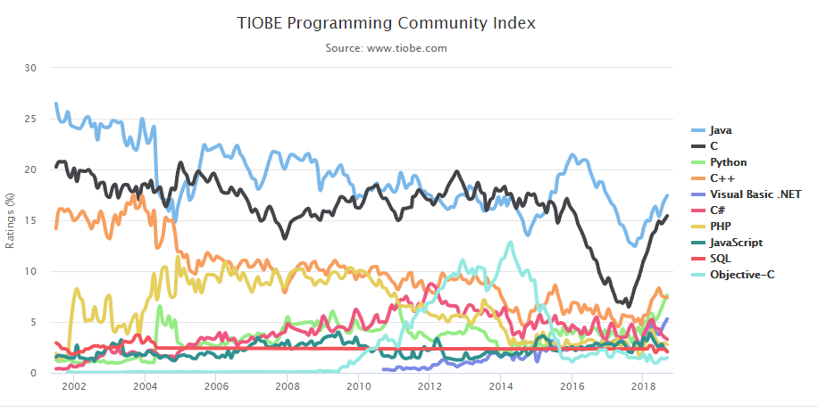
程序设计语言流行程度
Notes:
5
5

Slide 6
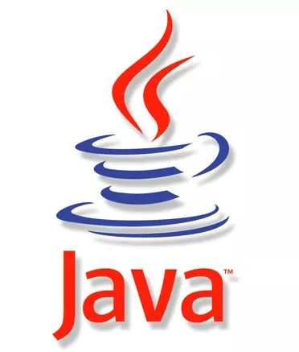
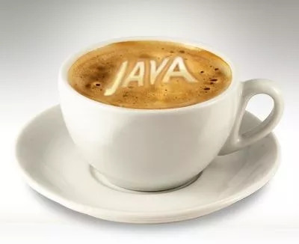
About JAVA
A Programing Language
什么是JAVA？能吃吗？
不能，能喝，是一种咖啡
A Programing Language

Slide 7
JAVA 语言平台版本
J2ME
Java 2
J2SE
J2EE

Slide 8




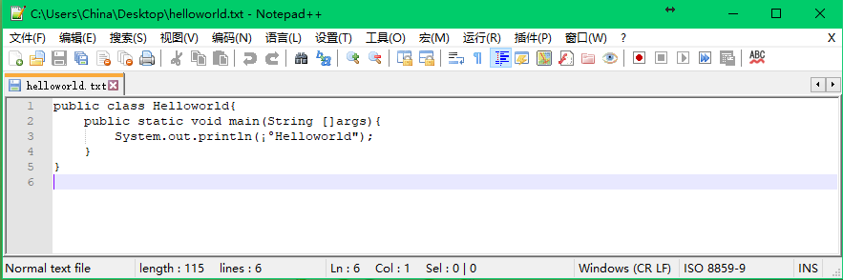
JAVA 常用IDE

Slide 9
Why JAVA？？
简单
健壮（鲁棒的）
安全
动态性
面向对象
平台无关性
Simple
Object
oriented
Platform
independent
Distributed、Dynamic
Reliable、Security
……
Multithreading

Slide 10
JAVA 程序组成结构
Java程序的组成：
package语句：零个或多个，必须放在文件开始
import语句：零个或多个，必须放在所有类定义之前
public ClassDefinition：零个或一个
ClassDefinition：零个或多个
InterfaceDefinition：零个或多个
类个数：至少一个类，最多只能有一个public类
源文件命名：若有public类，源文件必须按该类命名
标识符：区分大小写

Slide 11
Java操作符类别
算术运算操作符：+，-，*，/， %， ++， - -
关系操作符：>, >=, < <=, ==, !=
位操作符：>>, <<, >>>, & , |, ^(逐位异或），~ (按位取反）
逻辑操作符：&, |, !, ^(异或),&&， ||
赋值操作符：=， +=， -=， *=， /=， %=，&=， |=， ^=， <<=, >>=, >>>=
其它操作符: ?: , [], . , ( ),(type), new, instanceof

Slide 12
基本语法

Slide 13
关键字
标识符
注释
常量、进制和进制转换
变量
数据类型和类型转换
运算符
语句

Slide 14
关键字和保留字（52个）
关键字概述
被Java语言赋予特定含义的单词
关键字特点
组成关键字的字母全部小写
关键字注意事项
goto和const作为保留字存在,目前并不使用
类似Notepad++这样的高级记事本,针对关键字有特殊的颜色标记，非常直观
保留字
可能没意义，但是用户不能用
Notes:
1:保留字：在JDK的新版本中可能提升为关键字
2:通过一个案例演示Notepad对关键字有颜色标记
3:判断下列哪些是关键字
class,HelloWorld,public,static,void,main,String,System

Slide 15
关键字
用于定义数据类型的关键字
class | interface | byte | short | int
long | float | double | char | boolean
void
用于定义数据类型值的关键字
true | false | null
用于定义流程控制的关键字
if | else | switch | case | default
while | do | for | break | continue
return
用于定义访问权限修饰符的关键字
private | protected | public

Slide 16
关键字
用于定义类，函数，变量修饰符的关键字
abstract | final | static | synchronized
用于定义类与类之间关系的关键字
extends | implements
用于定义建立实例及引用实例，判断实例的关键字
new | this | super | instanceof
用于异常处理的关键字
try | catch | finally | throw | throws
用于包的关键字
package | import
其他修饰符关键字
native | strictfp | transient | volatile | assert
保留字
goto | const

Slide 17
标识符
标识符概述
就是给类,接口,方法,变量等起名字时使用的字符序列
组成规则
英文大小写字母
数字字符
$和_
中文都可以！！
注意事项
不能以数字开头
不能是Java中的关键字
区分大小写
Notes:
1:起名字，不能太随便，无规矩，不成方圆。
2:针对注意事项，举例演示
3:下面那些合法，那些不合法：
HelloWorld,DataClass,_983,$bS5_c7,class,DataClass#,98.3,Hell World

Slide 18
标识符
下列标识符是否合法
HelloWorld,
DataClass,
_983,
$bS5_c7,
class,
DataClass#,
98.3,
Hell World
goto

Slide 19
标识符(常见命名规则)
包(其实就是文件夹,用于解决相同类名问题)
io, utils,
类或者接口
Helloworld, HelloWorld
方法和变量
name, main, studentName
常量
CONST, STUDENT_MAX_AGE
Notes:
1:常见命名规则要求：见名知意
2:常见命名
包：liuyi,cn.itcast
类或者接口：Student,HelloWorld
方法和变量：name,main,studentName
常量：MAX,STUDENT_MAX_AGE

Slide 20
注释
注释概述
用于解释说明程序的文字
Java中注释分类格式
单行注释
格式： //注释文字，说明单行语句功能
多行注释
格式： /* 注释文字，说明程序块功能 */
文档注释
格式：/** 注释文字，用于说明文档属性，可以用javadoc解析，有固定的语法 */
Notes:
1:对于单行和多行注释，被注释的文字，不会被JVM（java虚拟机）解释执行。
2:对于文档注释，是java特有的注释，其中注释内容可以被JDK提供的工具 javadoc 所解析，
生成一套以网页文件形式体现的该程序的说明文档。后面讲解

Slide 21
文档注释
一般分为三段：
第一段：概要描述，通常用一句或者一段话简要描述该类的作用，以英文句号作为结束
第二段：详细描述，通常用一段或者多段话来详细描述该类的作用，一般每段话都以英文句号作为结束
第三段：用于标注作者、创建时间、参阅类等信息

Slide 22
文档注释
@link：{@link 包名.类名#方法名(参数类型)} 用于快速链接到相关代码
@code： {@code text} 将文本标记为code
@param一般类中支持泛型时会通过@param来解释泛型的类型
@author： 标记作者，可包含多个@author， 后面可以跟作者姓名(也可以附带邮箱地址)、组织名称(也可以附带组织官网地址)
@since ：从以下版本开始

Slide 23
注释习惯
必须要具有的良好编程习惯。
初学者编写程序：先写注释再写代码。
将自己的思想通过注释先整理出来，在用代码去体现。
代码和注释都是个人思想的载体

Slide 24
注释
把HelloWorld案例加入注释写出来
需求：写一个程序，在控制台输出HelloWorld
分析：
写一个java程序，首先定义类。
程序要想能够被jvm调用，必须定义main方法。
程序要想有输出结果，必须用输出语句。
实现：
定义类用的是class关键字，后面跟的是类名
main方法基本格式
输出语句基本格式
Notes:
//这是我的HelloWorld案例
//用class定义类，HelloWorld是类名
class HelloWorld {
/*
这是main方法
是程序的入口
被jvm自动调用
*/
public static void main(String[] args) {
/*
这是输出语句
""里面放的是在控制台上输出的内容
*/
System.out.println("HelloWorld");
}
}

Slide 25
注释示例
/**
* 在控制台窗口打印出 HelloWorld {@link String}.
* <p>//这是我的HelloWorld示例代码， 这主要是为了示范怎么注释
* balabala；用class定义类，HelloWorld是类名
* @author Xuyang Chen, xychen@buaa.edu.cn
*/
class HelloWorld {
/* 这是main方法
是程序的入口
被jvm自动调用
*/
public static void main(String[] args) {
/* 这是输出语句
""里面放的是在控制台上输出的内容
*/
System.out.println(“HelloWorld”);//输出语句
}
}
Notes:
//这是我的HelloWorld案例
//用class定义类，HelloWorld是类名
class HelloWorld {
/*
这是main方法
是程序的入口
被jvm自动调用
*/
public static void main(String[] args) {
/*
这是输出语句
""里面放的是在控制台上输出的内容
*/
System.out.println("HelloWorld");
}
}

Slide 26
注释
解释说明程序
提高程序的阅读性
可以帮助我们理清思路
可以帮助我们排错
帮我们记忆
帮别人理解代码
Notes:
1:通过案例演示注释如何帮助我们排错
通过注释部分程序看效果

Slide 27
编程规范
包、类、变量、方法等命名：要体现各自的含义。
包名全部小写，io，awt
类名第一个字母要大写，HelloWorldApp
变量名第一个字母要小写，userName
方法名第一个字母要小写，setName
程序书写格式：保证良好的可读性，使程序一目了然。
大括号{}的使用与对齐，语句段的对齐
在语句段之间适当空行
程序注释：帮助了解程序的功能。
类注释 变量注释
方法注释 语句注释
语句段注释

Slide 28
常量
常量概述
在程序执行的过程中其值不可以发生改变
Java中常量分类
字面值常量
自定义常量(面向对象部分)
常量类
枚举
静态

Slide 29
常量
字符串常量 用双引号括起来的内容
整数常量 所有整数
12,23
小数常量 所有小数
12.34,56.78
字符常量 用单引号括起来的内容
‘a’,’A’,’0’
布尔常量 较为特有，只有true和false
空常量 null（不能赋给基本类型，可 以赋值给引用类型）
Notes:
1:字符串是一个常量都可以输出，所以，我们也可以把其他的常量进行输出。
空常量先不演示，后面讲解。

Slide 30
常量
Java针对整数常量提供了4种表现形式
二进制
八进制
十进制
十六进制
进制概述
进制：就是进位制，是人们规定的一种进位方法。 对于任何一种进制--X进制，就表示某一位置上的数运算时是逢X进一位。二进制就是逢二进一，八进制是逢八进一，十进制是逢十进一，十六进制是逢十六进一。
Notes:
二进制的由来：任何数据在计算机中都是以二进制的形式存在的。二进制早期由电信号开关演变而来。
一个整数在内存中一样也是二进制的，但是使用一大串的1或者0组成的数值进行使用很麻烦。
所以就想把一大串缩短点，将二进制中的三位用一位表示。
这三位可以取到的最大值就是7.超过7就进位了，这就是八进制。
但是对于过长的二进制变成八进制还是较长，所以出现的用4个二进制位表示一位的情况，
四个二进制位最大是15，这就是十六进制。
规律，进制越大，表现形式越短。

Slide 31
常量
不同进制的数据组成
二进制
由0,1组成。以0b开头
八进制
由0,1,…7组成。以0开头
十进制
由0,1,…9组成。整数默认是十进制的
十六进制
由0,1,…9,a,b,c,d,e,f(大小写均可)。以0x开头
Notes:
1:讲解了不同进制数据组成后，我们就可以演示一个案例：分别输出:0b100,0100,100,0x100
在通过计算器验证结果。

Slide 32
常量
进制转换
其他进制到十进制
通过十进制推出结论
把0b100,0100,0x100转换成十进制
十进制到其他进制
通过十进制推出结论
把100分别表示成二进制，八进制，十六进制
Notes:
1：其他进制到十进制
系数：就是每一位上的数据。
基数：X进制，基数就是X。
权：在右边，从0开始编号，对应位上的编号即为该位的权。
结果：把系数*基数的权次幂相加即可。
2：十进制到其他进制
除基取余，直到商为0，余数反转。

Slide 33
常量
十进制和二进制的快速转换
BCD码
100转成二进制
101101转成十进制
二进制和八进制，十六进制如何转换
以十进制作为桥梁
二进制到八进制 3位组合
100110
二进制到十六进制 4位组合
100110
Notes:
1:8421码是中国大陆的叫法，8421码是BCD代码中最常用的一种。
在这种编码方式中每一位二值代码的1都是代表一个固定数值，
把每一位的1代表的十进制数加起来，得到的结果就是它所代表的十进制数码。

Slide 34
常量
有符号数据表示法
在计算机内，有符号数有3种表示法：原码、反码和补码。所有数据的运算都是采用补码进行的。
原码
就是二进制定点表示法，即最高位为符号位，“0”表示正，“1”表示负，其余位表示数值的大小。
反码
正数的反码与其原码相同；负数的反码是对其原码逐位取反，但符号位除外。
补码
正数的补码与其原码相同；负数的补码是在其反码的末位加1。
Notes:
1:首先举例一个正数在内存中存储方式，来引入在计算机中一个负数如何表示
2:通过数据+7,-7来演示原理
3:有符号数据练习
已知某数X的原码为10110100B，试求X的补码和反码。
已知某数X的补码11101110B，试求其原码。

Slide 35
变量
变量概述
在程序执行的过程中，在某个范围内其值可以发生改变的量
理解：如同数学中的未知数
变量定义格式
数据类型 变量名 = 初始化值;
注意：格式是固定的，记住格式，以不变应万变
Notes:
1:从本质上讲，变量其实是内存中的一小块区域，使用变量名来访问这块区域，因此，每一个变量使用前必须要先申请（声明），然后必须进行赋值（填充内容），才能使用。通过画图说明一个变量的组成部分
数据类型，变量名，变量值
2:为什么要定义变量呢
用来不断的存放同一类型的常量，并可以重复使用

Slide 36
数据类型
Java语言是强类型语言，对于每一种数据都定义了明确的具体数据类型，在内存总分配了不同大小的内存空间
整数类型(byte, short, int, long)
数值型
浮点类型(float, double)
基本数据类型
字符型(char)
布尔型（boolean）
数据类型
类(class)
引用数据类型
接口(interface)
数组( [ ] )
Notes:
所谓有效数字：具体地说，是指在分析工作中实际能够测量到的数字。所谓能够测量到的是包括最后一位估计的，不确定的数字。
对于一个近似数，从左边第一个不是0的数字起，到精确到的位数止，所有的数字都叫做这个数的有效数字。

Slide 37
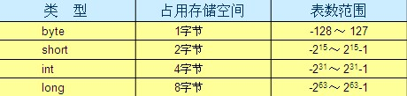

数据类型
整数默认：int 小数默认：double
Notes:
Java 各整数类型有固定的表数范围和字段长度，其不受具体操作系统的影响，以保证Java程序的可移植性。
Java语言的整型常量默认为int型，声明long型常量可以后加‘ l ’或‘ L ’ ，如：
int i1 = 600; //正确 long l1 = 88888888888L; //必须加l否则会出错
与整数类型类似，Java浮点类型有固定的表数范围和字段长度，不受平台影响。
Java 浮点类型常量有两种表示形式
十进制数形式，如: 3.14 314.0
科学记数法形式，如 3.14e2 3.14*10^2
Java 浮点型常量默认为 double 型，如要声明一个常量为 float 型，则需在数字后面加 f 或 F ，如：
double d = 12345.6; //正确 float f = 12.3f; //必须加f否则会出错
char 型数据用来表示通常意义上的“字符”
字符常量为用单引号括起来的单个字符，例如：char ch1= 'a'; char ch2='中';
Java 字符采用 Unicode 编码，每个字符占两个字节，因而可用十六进制编码形式表示。注：Unicode是全球语言统一编码
boolean 类型适于逻辑运算，一般用于程序流程控制 。
boolean 类型数据只允许取值 true 或 false ，不可以 0 或非 0 的整数替代 true 和 false ，这点和C语言不同。

Slide 38
数据类型
编写案例演示每种不同数据类型的变量定义
使用变量注意事项：
作用域
变量定义在哪一级大括号中，哪个大括号的范围就是这个变量的作用域。相同的作用域中不能定义两个同名变量。
初始化值
没有初始化值不能直接使用
在一行上建议只定义一个变量（一个int）
可以定义多个，但是不建议
Notes:
1:编写案例演示每种不同数据类型变量的定义
2:编写案例演示使用变量的注意事项。
并引出变量的第二种定义格式：数据类型 变量名; 变量名=100。
3:一行定义多个变量的两种情况：
int x = 10;int y = 20;
int x,y;
x = 10;
y = 20;

Slide 39
数据类型转换
boolean类型不能转换为其他的数据类型
默认转换
byte,short,char—int—long—float—double
byte,short,char相互之间补转换，他们参与运算首先转换为int类型
强制转换
目标类型 变量名=(目标类型)(被转换的数据);
Notes:
1:案例演示隐式转换，并画图讲解
byte b = 10;
int i = 100;
System.out.println(b+i);
//有问题
byte bb = b + i;
System.out.println(bb);
//没有问题
int j = b + i;
System.out.println(j);
2:刚才上面的那个例子不可以，但是，我们明明知道它就是在这个范围内，我就想赋值，肿么办呢?
用强制转换
目标数据类型 变量名 = (目标数据类型)(被转换的数据);
3:那么，我们到底用那种转换呢?
一般建议，最好不要随意使用强制类型转换，容易造成数据精度的损失。
（1）容量大的数据类型转换为容量小的数据类型时，要加上强制转换符，但可能造成精度降低或溢出；使用时要格外注意。
（2）有多种类型的数据混合运算时，系统首先自动的将所有数据转换成容量最大的那一种数据类型，然后再进行计算。

Slide 40
强制类型转换
一般形式：(type) expression
例：(float)x/2
对强制类型转换的限制：
整型与浮点型可以相互转换，但基本类型和数组、对象等复合类型之间不能互相转换。

Slide 41
混合类型算术运算结果类型
结果类型 | 操作数类型
long | 每个操作数都不是float 或double，并且至少一个操作数是long
int | 每个操作数都不是float 或double，并且每个操作数都不是long
double | 至少一个操作数double
float | 至少一个操作数是float,每个操作数都不是double
结果类型:向更高精度转化

Slide 42
数据类型
面试题
byte b1=3,b2=4,b;
b=b1+b2;
b=3+4;
哪句是编译失败的呢？为什么呢？
思考题
byte b = 130;有没有问题?
如果我想让赋值正确，可以怎么做?结果是多少呢?
练习：byte b = 300;
Notes:
b=3+4 ，3和4都是常量，所以java在编译时期会检查该常量的和是否超出byte类型的范围。如果没有可以赋值。
b=b1+b2不可以，是因为b1和b2是变量，因为变量的值会变化，不确定具体的值，所以默认使用int类型进行存储。

Slide 43
数据类型
请写出下列程序结果
System.out.println(‘a’);
System.out.println(‘a’+1);
System.out.println(“hello”+’a’+1);
System.out.println(‘a’+1+”hello”);
System.out.println(“5+5=”+5+5);
System.out.println(5+5+”=5+5”);
Notes:
1:在这里引入ASCII码表
2:任何数据和字符串进行操作，结果都是字符串类型。但是要注意运算的顺序。

Slide 44
运算符
算术运算符
赋值运算符
比较运算符
逻辑运算符
位运算符
三目运算符
Notes:
1：运算
对常量和变量进行操作的过程称为运算。
2：运算符
对常量和变量进行操作的符号称为运算符
3：操作数
参与运算的数据称为操作数
4：用运算符把常量或者变量连接起来符号java语法的式子就可以称为表达式。
不同运算符连接的式子体现的是不同类型的表达式。
举例：
int a = 3 + 4;
这是做了一个加法运算
+就是运算符，是算术运算符，我们还有其他很多的运算符
3，4就是参与运算的操作数据
3 + 4整体其实就是一个算数表达式

Slide 45
表达式和语句
表达式必然有值，不一定是完整可执行命令
语句是可执行的程序，本身没有值
Java中，语句可以返回值（赋值语句返回赋的值）

Slide 46
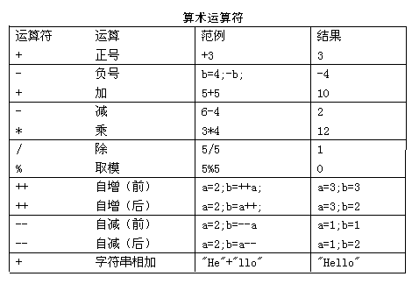
算术运算符

Slide 47
算术运算符
+,-,*,/都是比较简单的操作
+的几种作用：
加法
正数
字符串连接符
除法的时候要注意一个问题：
整数相除，只能得到整数
要想得到小数，可以*1.0

Slide 48
算术运算符
/和%的区别
++和--的应用
单独使用效果相同
参与运算使用，在操作数的前后效果不同
Notes:
1:基本小题目
int a = 10;
int b = 10;
int c = 10;
a = b++;
c = --a;
b = ++a;
a = c--;
请分别计算出a,b,c的值
2:比较复杂的题目
int a = 4;
int b = (a++)+(++a)+(a*10);
引出运算符的优先级

Slide 49
++, --
int a = 5;
int b = a--;
int a = 5;
int b = --a;

Slide 50
++, --
int i = 0,j = 0;
j = (i++)+(i++)+(i++);
j = (++i)+(++i)+(++i);
j = ++i+++i+++i;
j = i+++j;
j = i+++++j;

Slide 51
++, --
int i = 0,j = 0;
j = (i++)+(i++)+(i++);
j = (++i)+(++i)+(++i);
j = ++i+++i+++i;
j = i+++j;
j = i+++++j;
int i = 0,j = 0;
i= 3,j = 3
i= 3,j = 6
Error
i= 3,j = 3
Error

Slide 52
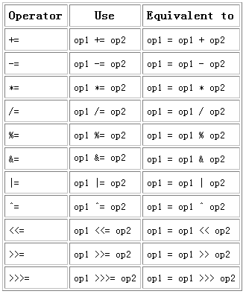
赋值运算符

Slide 53
赋值运算符
符号：
= , +=, -=, *=, /=, %=
=为基本的赋值运算符，其他的为扩展的赋值运算符
如下操作写出结果
int a,b; a = b = 10;
System.out.println(a);
System.out.println(b);
int a = 10; a += 20;
System.out.println(a);
Notes:
1:= 赋值号
2:+=加赋值
把左边和右边的结果赋值给左边。
注意：左边不能是常量
3:通过面试题引出+=运算符的特点：
有一个隐含的默认转换功能。
实际上等价于：
short s = 1;
s+=1等价于
s=(s的数据类型)(s+1);

Slide 54
赋值运算符
问题1
int a=4, b = 2;
a = (b+=5);
结果是多少
问题2
short s=1;
s = s+1;
short s=1;
s+=1;
上面两个代码有没有问题，如果有，那里有问题
Notes:
A = 9, b =7
1:= 赋值号
2:+=加赋值
把左边和右边的结果赋值给左边。
注意：左边不能是常量
3:通过面试题引出+=运算符的特点：
有一个隐含的默认转换功能。
实际上等价于：
short s = 1;
s+=1等价于
s=(s的数据类型)(s+1);

Slide 55
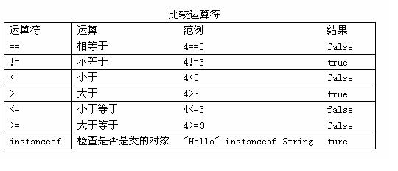
关系运算符
注1：比较运算符的结果都是boolean型，也就是要么是true，要么是false。
注2：比较运算符“==”不能误写成“=” 。
Notes:
1：注意2的时候举例
System.out.println(a==b);
System.out.println(a=b);
2：赋值的时候要注意类型问题
int x = 10;
int y = 10;
boolean flag = (x == y);
boolean flag = (x = y);
boolean b1 = true;
boolean b2 = false;
boolean b3 = (b1 == b2);
boolean b4 = (b1 = b2);

Slide 56
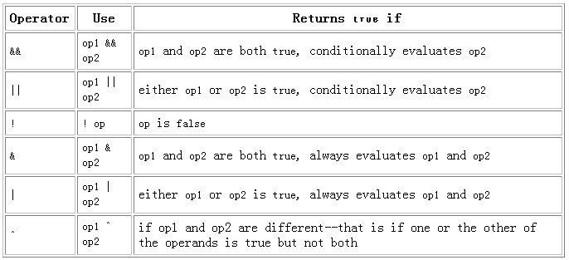
逻辑运算符

Slide 57
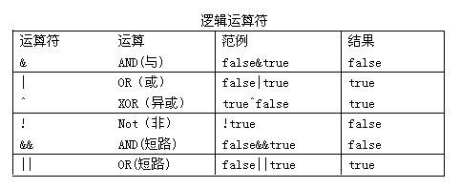
逻辑运算符
Notes:
a = 10;
b = 20;
c = 30;
a>c && b>c
a>c && b<c
a<c && b>c
a<c && b<c

Slide 58
逻辑运算符
逻辑运算符用于连接布尔型表达式，在Java中不可以写成3<x<6，应该写成x>3 & x<6 。
“&”和“&&”的区别：
单&时，左边无论真假，右边都进行运算；
双&时，如果左边为真，右边参与运算，如果左边为假，那么右边不参与运算。
“|”和“||”的区别同理，双或时，左边为真，右边不参与运算。
异或( ^ )与或( | )的不同之处是：当左右都为true时，结果为false。
Notes:
&:有false则false
|:有true则true
^:相同false,不同true
帮助理解：情侣必须是男女或者女男
!:非false则true,非true则false
&&,||和&以及|的区别
结果相同，但是有短路效果，一般建议使用&&,||
int x = 3;int y =4;
System.out.println((x++ > 4) & (y++ > 5));
System.out.println(x);
System.out.println(y);
System.out.println((x++ > 4) && (y++ > 5));
System.out.println(x);
System.out.println(y);

Slide 59
位运算符
位运算符
运算符 | 运算 | 范例
<< | 左移 | 3 << 2 = 12 --> 3*2*2=12
>> | 右移 | 3 >> 1 = 1 --> 3/2=1
>>> | 无符号右移 | 3 >>> 1 = 1 --> 3/2=1
& | 与运算 | 6 & 3 = 2
| | 或运算 | 6 | 3 = 7
^ | 异或运算 | 6 ^ 3 = 5
~ | 反码 | ~6 = -7
位运算是直接对二进制进行运算。
Notes:
前面的几个用数据3，4即可。
讲完后，顺带的提一下^运算符的特点。
<<：就是将左边的操作数在内存中的二进制数据左移右边操作数指定的位数，右边被移空的部分补0。相当于乘与2的倍数
>>：右移稍微复杂一点，如果最高位是0，左边被移空的位就填入0；如果最高位是1，左边被移空的位就填入1。相当于除以2的倍数
>>>：无论最高位是1还是0，左边被移空的高位都填入0。
看结果：总结相当于乘以或者除以2的多少次幂。
System.out.println(3 << 2);
System.out.println(24 >> 2);
System.out.println(24 >>> 2);
System.out.println(-24 >> 2);
System.out.println(-24 >>> 2);

Slide 60
位运算符
位运算符的细节
<< | 空位补0，被移除的高位丢弃。
>> | 被移位的二进制最高位是0，右移后，空缺位补0； 最高位是1，最高位补1。
>>> | 被移位二进制最高位无论是0或者是1，空缺位都用0补。
& | 任何二进制位和0进行&运算，结果是0； 和1进行&运算结果是原值。
| | 任何二进制位和0进行 | 运算，结果是原值； 和1进行 | 运算结果是1。
^ | 任何相同二进制位进行 ^ 运算，结果是0； 不相同二进制位 ^ 运算结果是1。

Slide 61
右移操作符 >> 和 >>>
>> ：带符号右移
-256 >> 4 = -256/16 = -16
1010 … >> 2 → 111010...
>>>：无符号右移，以0 填充
1010 … >>> 2 → 001010 ...
int b = -8;
int a = b>>>2;
a = 1073741822

Slide 62
位运算符
面试题
请用最有效率的方式写出计算2乘以8的结果
请自己实现两个整数变量的交换
^的特点
Notes:
a: 第三方变量
b: 加法方式
a = a + b;
b = a–b;
a = a–b;
c: ^异或位运算符
d: 一句话搞定
a = (a+b) - (b=a)

Slide 63
逻辑操作符与位操作符
逻辑操作符与位操作符相同的，根据操作数判定是何种运算符
&, | -- 称为逻辑与、或；
&&,|| -- 称为短路与、或。

Slide 64
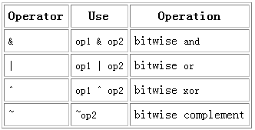
位操作符 -逻辑运算

Slide 65
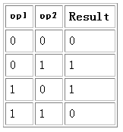
位操作符 - 异或

Slide 66
位操作示例
public class BitwiseDemo {
static final int VISIBLE = 1;
static final int DRAGGABLE = 2;
static final int SELECTABLE = 4;
static final int EDITABLE = 8;
public static void main(String[] args)
{
int flags = 0;
flags = flags | VISIBLE;
flags = flags | DRAGGABLE;
if ((flags & VISIBLE) == VISIBLE)
{
if ((flags & DRAGGABLE) == DRAGGABLE)
System.out.println("Flags are Visible and Draggable.");
}
flags = flags | EDITABLE;
if ((flags & EDITABLE) == EDITABLE)
System.out.println("Flags are now also Editable.");
}
}

Slide 67
运行结果
Flags are Visible and Draggable.
Flags are now also Editable.

Slide 68
三目运算符
格式
(关系表达式)?表达式1：表达式2；
如果条件为true，运算后的结果是表达式1；
如果条件为false，运算后的结果是表达式2；
示例：
获取两个数中大数。
int x=3,y=4,z;
z = (x>y)?x:y;//z变量存储的就是两个数的大数。

Slide 69
其它操作符

Slide 70
用+ 运算符连接字符串
String salutation = “Dr. ”;
String name = “Pete” + “Seymour” ;
String title = salutation + name ;
则title 值：Dr. Pete Seymour
在使用“+”运算符连接字符串和 int 型（或 double 型）数据时，“+”将 int（或 double）型数据自动转换成 String 类型。

Slide 71
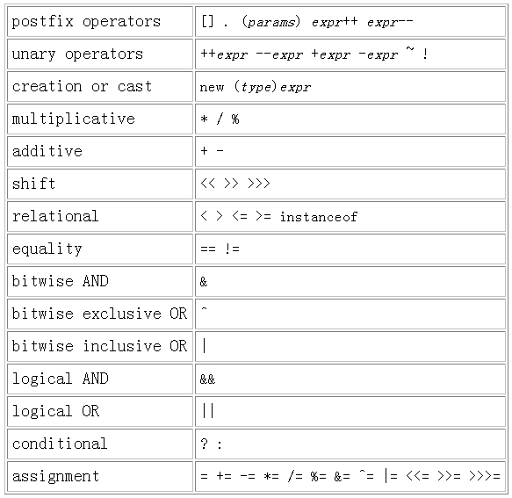
运算符的优先级

Slide 72
流控制（流程控制）

Slide 73
流控制（流程控制）
三种控制结构：
顺序
分支
if … else
Switch … case
循环
for
do … while
while

Slide 74
while 循环
一般格式：
while (expression)
{
…
}

Slide 75
while 例子
public class WhileDemo
{
public static void main(String[] args)
{
String copyFromMe = "Copy this string until you " +"encounter the letter 'g'.";
StringBuffer copyToMe = new StringBuffer();
int i = 0;
char c = copyFromMe.charAt(i);
while (c != 'g')
{
copyToMe.append(c);
c = copyFromMe.charAt(++i);
}
System.out.println(copyToMe);
}
}

Slide 76
do … while 循环
一般形式
do
{
} while(expression);

Slide 77
do … while 循环例子
public class DoWhileDemo
{
public static void main(String[] args)
{
String copyFromMe = "Copy this string until you " +"encounter the letter 'g'.";
StringBuffer copyToMe = new StringBuffer();
int i = 0;
char c = copyFromMe.charAt(i);
do
{
copyToMe.append(c);
c = copyFromMe.charAt(++i);
} while (c != 'g');
System.out.println(copyToMe);
}
}

Slide 78
for 循环
一般形式
for (initialization; termination; increment)
{
…
}

Slide 79
for 循环例子
public class ForDemo
{
public static void main(String[] args)
{
int[] arrayOfInts = { 32, 87, 3, 589, 12, 1076,
2000, 8, 622, 127 };
for (int i = 0; i < arrayOfInts.length; i++)
System.out.print(arrayOfInts[i] + " ");
System.out.println();
}
}

Slide 80
For循环
在java语言中如果某个语句体重复执行特定的次数，可以使用for循环结构
语法:
for(index=initExpr ; continueExpr ; incrementExpr)
{
Statement1;
….
Statementn;
}
注意：index称为循环变量，数据类型为整型。执行过程如下图所示。

Slide 81
Index=initExpr
例如
int i=1;
For(i=1; i<=2; i++)
System.out.println(i)
index
continueExpr
false
true
Statement1;
….
Statementn;
continueExpr
incrementExpr

Slide 82
例1 判断下面的循环语句中的语句体执行了几次
for(int count=1;count<=10;count +=2)
{statement1;
….
statement2;
}
2）for(int count=10; count<=1; count ++)
{statement1;
….
statement2;
}

Slide 83
3）for(int count=3; count>=-3; count -=2)
{statement1;
….
statement2;
}
思考：1.这种循环结构的特点是什么
2.利用这用结构可以解决什么样的问题

Slide 84
应用1.利用for循环计算阶乘
分析：
重复在做一个乘的动作，并且每次乘数都比上次少1个,重复的次数与n有关，可以使用for循环

Slide 85
1)首先从键盘读入整数值n
n=str;
2) 根据n的值来确定如何做
if n=0
resault=1;
else
3) 利用循环来确定乘机的值
resault=1;
for(int count=1;count<=n;count++)
resault=resault*count;
4)最后打印结果

Slide 86
应用2.计算某一天是一年中的第几天
闰年是为了弥补因人为历法规定造成的年度天数与地球实际公转周期的时间差而设立的。补上时间差的年份,即有闰日的年份为闰年
1996年是闰年，2000年是闰年 ，闰年的2月有29天。
1997年是平年 ，平年二月有28天
公历闰年判定遵循的规律为: 四年一闰,百年不闰,四百年再闰.
闰年和平年的区别方法 1。能被4整除而不能被100整除。 2。能被400整除。

Slide 87
1-12月的天数的规律
1，3，5，7，8，10，12：31天
4，6，9，11：30天
2：28或29天
如果给你一个日期：2009-11-12号对应的一年中的第几天，你怎么计算
1)首先判断这一年是否是闰年
2)计算出这个月之前的天数的和（1-10），注意如果是闰年，二月要加29天
3)然后在加上11月的12天

Slide 88
计算出这个月之前的天数的和（1-10）
1，3，5，7，8，10:都是31天（累加）
2：28天（29天）
4，6，9，：30天（累加）
从1月开始逐个判断累加
Day_of_year中放每次加的总数
1月， Day_of_year是31，2月在加28天，3月
加31天，一直加到10月结束。
总结过程
可以使用for循环，循环次数由月份决定

Slide 89
详细设计
1）首先从键盘读入year,month,day;
2) 判断今年是否为闰年
if (year%400==0)
leap_day=1;
else
if (year%100==0)
leap_day=0;
else
if (year%4==0)
leap_day=1;

Slide 90
3) 计算当前月之前的月份的总天数，由于是计算几个月的天数之和，所以用循环for结构。但注意其中的不同月份的天数不同，累加的值不同
day_of_year=day;
for(int i=1 ;i<=month-1;i++)
{
switch(i)
{ case1:;case3;case:5;case7:;case 8:;
case 10:;case 12:
day_of_year=day_of_year+31;
case4:;case6;case:9;case11:;
day_of_year=day_of_year+30;
case 2:
day_of_year=day_of_year+28+ leap_day
}
4)输出结果

Slide 91
例3
依次从键盘读入一组数据值，数据的个数由用户确定，计算这一组数据值的平均值和标准方差
如用户决定输入5个数值：3，6，8，9，12.1计算他们的平均值和方差
详细设计
1）从键盘读入n确定数值的个数
2）for(int i=1;i<=n,i++)
{ 读入一个数值x
计算和：sum=sum+x;
计算平方和： sum=sum+x*x；
}
3）计算平均值和方差并输出

Slide 92
For循环中需要注意的地方
1）将for循环的语句体可以缩近3个字符，增加语句的可读性
2）不要在for循环体内任意地方去修改索引变量
索引变量是用来控制循环的
修改以后会带来不可预知的后果
int i=1;
for(i=1; i<=10;i++)
{
System.out.println(“i=”+i);
i=5;
}

Slide 93
3)不要在for循环内部将float或double类型的值作为索引变量
Public class TestDoubleIndex
{public static void main(String[] args)
{
for(double i=1.;i<=10.;i++)
System.out.println(“i=”+i);
}
4）经常出现的一种错误是如下所示
for(int i=0;i<=10,i++）
5)经常出现的一种逻辑错误是如下所示
for(int i=0;i<=10,i++）；
statement;

Slide 94
6) 可以使用到计数设计for循环
for(int i=3;i>=1;i--)
statement;
Break和continue语句的使用
1） Break语句
如果在循环中需要遇到某个特殊的条件时，使循环停止，就可以用Break语句
public class TestBreak
{public static void main(String[] args)
{
for(int i=1;i<=5;i++)
{
System.out.println("i="+i);
if (i==3) break;
}
}

Slide 95
在while 和do while 循环中可以使用break结束循环
2）continue
如果在循环体内遇到continue时，本次循环会停止执行。控制转向循环体的顶部，递增循环索引。
然后在判断条件是否为真，如果为真继续指行
什么时候用这个continue:某些特殊点不能参与循环时，例如只输出所有的基数。

Slide 96
3）嵌套循环
一个可以完全嵌入另一个循环之中，这样的循环叫做嵌套循环
For循环的常用嵌套结构
for(int i=1; i<=n;i++)
for(int j=1;j<=m,j++)
{
statement1;
statementn;
执行特点：对于每一个循环变量i的值，下面的for 循环需要指向m次，所以总共需要执行n*m次。
例如：NestedFor.java

Slide 97
我们所学的for ,while,do while都可以相互嵌套
例如我们需要打印乘法口诀表
我们也可以在多重循环中使用break语句和continue语句。
在循环体中使用break，他仅跳出内部循环
大家注意如何跳出所有的循环
NestedFor.java
请大家注意continue的执行过程，指出这种执行的特点是什么

Slide 98
例1
public class NestedFor
{public static void main(String[] args)
{
int product=0;
//couter:
for(int i=1;i<=10;i++)
{
for(int j=1;j<=5;j++)
{
product=i*j;
if (i==3) break ;
System.out.println(i+"*"+j+"="+product);
}
}
}
}

Slide 99
public class NestedFor
{public static void main(String[] args)
{
int product=0;
//couter:
for(int i=1;i<=10;i++)
{
for(int j=1;j<=5;j++)
{
product=i*j;
if (i==3) continue ;
System.out.println(i+"*"+j+"="+product);
}
}
}
}

Slide 100
如果需要跳出双重循环应该如何
解决方法
可以在for语句和相关的break或continue处同时带一个语句定向的标记
例如
Outer: for(int i=1;i<=10;i++)
{ for(int j=1;j<=5;j++)
{product=i*j;
if (i==3) break Outer;
System.out.println(i+"*"+j+"="+product);
}

Slide 101
关于循环结构的练习
1.计算0-10的所有整数的平方根和立方根
分析：
对每一个整数做同样的操作，应该用循环结构，
其中循环体中只做两件事：每一个整数求平方根和立方根
大家注意最后的输出结果

Slide 102
Java中的Math类
Java中的Math类属于java.lang包中
在使用时可以引入java.lang.math;
Math的所有方法均用static声明，所以使用该类中的方法时，可以直接使用包名·方法名，
如：Math.sin();
Math.max() 求两数中最大 Math.min() 求两数中最小 Math.sqrt() 求开方 Math.pow ()求某数的任意次方, 抛出

Slide 103
2.有一个分式,求出下列分式的前20项之和
分析
首先是求20项的累计和,应该用循环结构,且循环次数固定,可以用for循环
在循环体内做累加计算,但需要注意下一个累加的数的分子是前一个累加数分子和分母的和,分母是前一个的分子
这里需要用到交换技术,另外设一个交换变量

Slide 104
伪代码
1)初始化变量a,b,s,number
初始化交换变量t;
2) for(i=1;i<=number;i++)
{ s=s+a/b;
t=a; a=a+b; b=t;//交换:
}
System.out.println("总和="+s);

Slide 105
3.猴子吃桃的问题.猴子第一天摘下若干个桃子,当即吃了一半,又多吃了一个.以后每天他都吃前一天剩下的一半，在多吃一个。到第10天在相吃，就只剩下1个桃子。求第一天共摘了多少个桃子。
分析：这是一个递求和的问题，最后的和是第一天总共摘的桃子数
数学模型：设前一天的桃子数x1,第二天剩x2,则
(x1/2)-1=x2 ➔ x1=(x2+1)*2
这样从第10天就可以递推到第一天。实质是一个累计求和的过程，但每一次求和时，x1和x2的值需交换。

Slide 106
伪代码
1）初始化变量day,x1,x2,s
2) while(day>0)
{x1=(x2+1)*2;
x2=x1;//交换
day--;
}
3)System.out.println("总数是="+x1);
}

Slide 107
4.打印图型
打印出下类图形
^ ^ ^ *
^ ^ * * *
^ * * * * *
* * * * * * *
* * * * *
* * *
*

Slide 108
伪代码
for(i=1;i<=4;i++)
{
for(j=1;j<=(4-i);j++)
System.out.print("^");
for(k=1;k<=2*i-1;k++)
{
System.out.print("*");
}//fork结束
System.out.println(" ");
}//fori结束

Slide 109
if … else 分支
一般形式：
if (expression)
{
…
}
else
{
…
}

Slide 110
if … else 例子
public class IfElseDemo
{
public static void main(String[] args)
{
int testscore = 76;
char grade;
if (testscore >= 90)
grade = 'A';
else if (testscore >= 80)
grade = 'B';
else if (testscore >= 70)
grade = 'C';
else if (testscore >= 60)
grade = 'D';
else
grade = 'F';
System.out.println("Grade = " + grade);
}
}

Slide 111
switch … case 分支
一般形式：
switch (expr1){
case expr2: … ; break;
case expr3: … ; break;
…
default:…
}

Slide 112
特殊跳转命令
break [label]
从switch语句、循环语句中跳出。
continue[label]
跳过标号循环体的其余部分，不带label 跳过最内层循环的剩余语句。
label: statement

Slide 113
关于程序控制的小经验
尽量不要使用goto 或者标号，这都是旧的语法，虽然可能不会伤害可读性，但是仍然不是好的编码习惯；
能够使用for 循环的时候，最好用for 循环，效率最高，代码最简单；
多层嵌套的if…else 很难读，要注意格式和注释，如果分支很多，可以考虑通过函数变换转换为switch … case
尽量应用大家常用的控制思路，比如状态机等，方便其他人理解

Slide 114
简单输入与输出

Slide 115
输入方式一
public class Main {
public static void main(String[] args) throws Exception {
char i = (char) System.in.read();
}
}

Slide 116
常用类
java.io.*
java.util.*

Slide 117
输入方式二
import java.io.*;
public class Main {
public static void main(String[] args)throws Exception {
BufferedReader br = new BufferedReader(new InputStreamReader(System.in));
String str = null;
str = br.readLine();
}
}

Slide 118
输入方式三
import java.util.Scanner;
public static void main(String [] args) {
Scanner sc = new Scanner(System.in);
String name = sc.nextLine();
int age = sc.nextInt();
float salary = sc.nextFloat();
}

Slide 119
输出方式
import java.util.Scanner;
public static void main(String [] args) {
System.out.println(“your string:“ + str);
}

Slide 120
键盘录入数据练习
键盘录入两个数据，并对这两个数据求和，输出其结果
键盘录入两个数据，获取这两个数据中的最大值
键盘录入三个数据，获取这三个数据中的最大值
键盘录入十个数据，给这些数据从大到小排序

Slide 121
Homework 1
题目描述：装箱问题
一个工厂制造的产品形状都是长方体，它们的高度都是h，长和宽都相等，一共有四个型号，他们的长宽分别为1*1, 2*2, 3*3, 4*4。这些产品通常使用一个 4*4*h 的长方体包裹包装然后邮寄给客户。因为邮费很贵，所以工厂要想方设法的减小每个订单运送时的包裹数量。他们很需要有一个好的程序帮他们解决这个问题从而节省费用。现在这个程序由你来设计。
输入
输入一行数据代表订单数据，包括四个整数，中间用空格隔开，分别为1*1至4*4这四种产品的数量。
输出
输出一个整数代表对应的订单所需的最小包裹数。

Slide 122
Homework 1
样例
输入1
0 4 0 1
输出1
2
输入2
7 5 1 0
输出2
3

Slide 123
Homework 1
4*4包裹
4种箱子

Slide 124
Homework 1
1个4*4箱子
1个3*3箱子+7个1*1箱子
1个3*3箱子+7个1*1箱子
4个2*2箱子
3个2*2箱子+4个1*1箱子
2个2*2箱子+8个1*1箱子
1个2*2箱子+12个1*1箱子

Slide 125
Homework 1
1个4*4箱子
1个3*3箱子+7个1*1箱子
1个3*3箱子+7个1*1箱子
4个2*2箱子
3个2*2箱子+4个1*1箱子
2个2*2箱子+8个1*1箱子
1个2*2箱子+12个1*1箱子

Slide 126
Homework 1
从高向低分析
灵活应用判断语句
是否便于扩展和修改
如果箱子大小、种类更多呢？
如果包裹大小是6*6呢？
如果包裹大小是n*n呢？

Slide 127
作业
Homework 2
截止日期：2019.5.11.

Slide 128
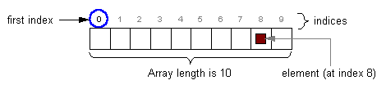
数组的结构

Slide 129
数组
数组中的元素都是同一种类型。
数组的长度在创建的时候确定，并且在创建后固定不变。
如果要建立存储不同类型数据的集合，或者要求集合的长度可以动态变化，可以使用Collection(集合）类。

Slide 130
数组声明
可以声明基本类型和类类型的数组声明包含两部分：数组类型与数组名称。
格式：
C,C++ 标准形式：
char s[] ;
Point p[] ;
char [] s ;
Point[] p ;

Slide 131
数组的声明
在Java中数组作为类来处理，所以数组声明并不创建实例对象，而是创建一个可用来引用该数组的引用。

Slide 132
数组的创建与初始化
可以象其它对象一样，使用new来创建，格式：
new elementType[arraySize]
例：
char [] s ;
s = new char[20]; //创建有20个字符的数组

Slide 133
数组的初始化
数组元素是被初始化的。
字符串 -- \u0000, null
对象数组 -- null
用初始值创建数组
String names[ ] = { “Jack”, “Wang”, “Lee”};
int a[ ] = {1, 2, 3};
Date d[] = { new Date( ), new Date( ), new Date( )}

Slide 134
对象数组
除了基本类型以外，还可以创建对象类型的数组。
Point[] p ;
p = new Point[100];
//创建100个引用
创建100个Point对象：
p[0] = new Point( );
p[1] = new Point( );
…

Slide 135
多维数组
声明方法
int a[ ][ ]; 或int [ ][ ] a;
实例化
a = new int[4][4]; //直接为每一维分配内存，生成规则数组
a = new int[4][ ]; // 只有最后维可以不给值，其它都要给，
//以生成不规则数组
a[0] = new int[10] ;
a[1] = new int[5];
…
数组成员变量length -- 数组元素个数:
a = new int [10][12];
a.length = 10 ;
a[0].length = 12 ;

Slide 136
数组拷贝
数组一旦创建，其大小不可变，但已有的数组变量可指向全新的数；该数组原指的内容丢失
int a[ ] = new int[6];
a = new int[10] ; // 不必重新声明 a
数组变量之间赋值是引用赋值。
int a[ ] = new int [6];
int b[ ];
b = a ;
a
b

Slide 137
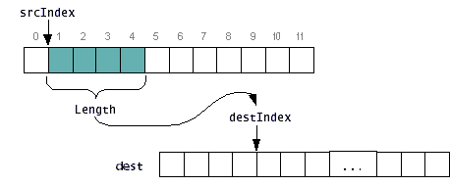
数组拷贝
数组数据的复制，通过拷贝数组的函数。
System.arrayCopy(Object source, int srcIndex,
Object dest, int destIndex,
int length)

Slide 138
作业
安装java,以及自己喜欢的IDE
跑通Helloworld

Slide 139
Java 程序一般规范
包、类、变量、方法等命名：要体现各自的含义。
包名全部小写，io，awt
类名第一个字母要大写，HelloWorldApp
变量名第一个字母要小写，userName
方法名第一个字母要小写，setName
程序书写格式：保证良好的可读性，使程序一目了然。
大括号{}的使用与对齐，语句段的对齐
在语句段之间适当空行
程序注释：帮助了解程序的功能。
类注释 变量注释
方法注释 语句注释
语句段注释
形成良好的习惯，例如：一个类一个.java文件

Slide 140
注意事项(总结)
一个源程序中可以声明多个类，但仅允许有一个公共类，对于包含多个类的应用程序，应把包含main()方法的类声明为public类，其它类不能用关键字public修饰。
源程序的文件名和程序中定义的主类名应保持一致，包括字母大小写的匹配；
Java严格区分大小写，例如applet和Applet代表了不同的含义；
语句以分号结束；
程序中可加注释，用双斜杠“//”引导，“/**/”可包含多行注释；
语句体（类体、方法体、结构体等）以大括号界定。
保持良好的书写风格，不同级别的语句最好采取缩进的方法来表示它们的差异。

Slide 141
常见错误（编译错误）
错误提示内容：javac: Command not found
解释：包含javac编译器的路径变量设置不正确
错误提示内容：HelloWorldApp.java:3: Method printl(java.lang.String) not found in class java.io.PrintStream.System.out.printl(“Hello World!”);
解释： 键入的方法名printl不正确，方法println()的名字被写成printl
错误提示内容：HelloWorldApp.java:1: Public class HelloWorldapp must be defined in a file called “HelloWorldapp.java”.public class HelloWorldapp{
解释：文件HelloWorldApp.java中定义的公有类HelloWorldapp的名字和文件名不匹配

Slide 142
常见错误（运行时错误）
错误提示内容：Can’t find class HelloWorldApp
解释：（当键入java HelloWorldApp时发生该错误。）系统找不到名为HelloWorldApp的类文件
错误提示内容：In class HelloWorldApp: main must be public and static
解释：如果main()方法的左侧缺少static或public，会发生这个错误
文件中含有的类个数错误
解释：按照Java规则，在一个源文件中最多只能定义一个公有类，否则会发生运行时错误。如果一个应用系统中有多个公有类，则要把它们分别放在各自不同的文件中。文件中非公有类的个数不限
层次错误
解释：一个.java源文件可以含有三个“顶层”元素，这三个元素是：
一个包说明，即package语句，包说明是可选的。
任意多个引入语句，即import语句。
类和接口说明

Slide 143
常见错误
文件扩展名隐藏导致编译失败
class写错 Class class…
类名格式有问题 暂时全部使用英文
类名后面的大括号匹配不正确
main方法格式错误
public static void main(String [] args){ }
main方法大括号缺失
打印语句拼写错误
System.out.println(“”);
引号使用错误，使用成中文全角引号

Slide 144
Java 语言的对象与类

Slide 145
对象的基本概念
面向对象程序语言三个关键特点：
封装 ( Encapsulation )
多态 ( Polymorphism )
继承 ( Inheritance )

Slide 146
抽象数据类型
基本数据类型和聚集类型的变量与一些操作（如+, -）之间不需特殊的联系。
在面向对象语言中，在数据类型的声明与操作 这些数据的代码声明之间建立紧密联系，这种 联系通常描述为一种抽象数据类型。
在Java中，抽象数据类型的概念用类来实现。

Slide 147
类定义举例
Class EmpInfo
{
String name;
String designation;
String department;
void print( )
{
System.out.println(name+“is”+
designation+“at”+department);
}
}

Slide 148
对象举例
EmpInfo
employee = new EmpInfo( );
employee.name = “ Robert Javaman”;
employee.designation = “Manager”;
employee.department = “Coffee shop”;
employee.print( ); ...

Slide 149
创建对象
创建对象的步骤:
声明
实例化
初始化
例子:
Point origin_one ;
origin_one = new Point(23, 94);
Rectangle rect_one = new Rectangle(origin_one, 100, 200);
Rectangle rect_two = new Rectangle(50, 100);

Slide 150
对象的实例化
使用 new 操作符进行对象的实例化，为对象分配空间，并返回指向该对象的引用。
格式： new 对象所属类的构造方法
类的构造方法负责对新创建的对象进行初始化

Slide 151
对象实例化过程
构造与初始化对象的过程（调用new Xxxx()):
开辟内存空间及类成员变量的初始化:
数值型：0； 布尔型：false;
引用型：null; 字符串型：null;
显式初始化：执行类成员声明时带有的简单 赋值表达式。
public class Initialized{
private int x = 5 ;
private String name = “Fred”;
…
}
执行构造方法。

Slide 152
对象的回收
垃圾收集机制（garbage collection）：Java运行环境当确定
某个对象不再被使用时，将其删除。
一个对象在没有引用指向它时，可作为垃圾收集。
垃圾搜集器：Java运行环境中的垃圾搜集器周期性地释放不用对象占用的空间。

Slide 153
垃圾收集机制
a b c
b c
C++：A *a=new A( );
A *b=a;
A *c=a;
(指针悬空)
//a 使用完，将其删除
delete a;
Java ：A a=new A( );
A b=a;
A c=a;
a b c
b c
//a 使用完，将其删除
a= null ;

Slide 154
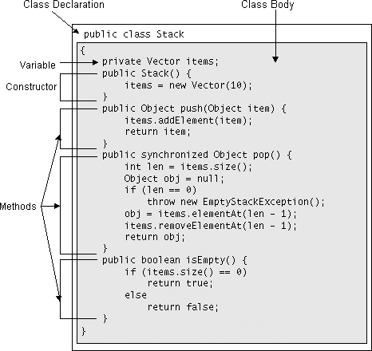
类的创建

Slide 155
类的构造方法
构造方法定义：
public 类名（参数）
{ … }
注意：
方法名必须与类名相同。
不能带返回类型。

Slide 156
缺省构造方法
如果在类定义中无构造方法，Java在编译时可缺省加入构造方法。如 public Employee( ){ };
一旦在类中有一个自己声明的构造方法，则缺省的构造方法将不被加到源程序中。

Slide 157
类成员方法定义
一般格式：
<modifiers><return_type><name>
([<argument_list>])[throws <exception>]{<block>}
方法是传值的，方法调用不会改变参数的值。
当对象作为参数时，参数的值是该对象的引用， 这时对象的内容可以在方法中改变，但是对象的 引用不会改变。

Slide 158
例程
Public class PassTest
{
float ptValue;
public void changeInt(int value)
{
value = 55 ;
}
public void changeStr(String value)
{
value = new String(“different”);
}
public void changeObjValue( PassTest ref)
{
ref.ptValue = 99.0f;
}
public static void main(String args[ ] )
{
String str;
int val;
PassTest pt= new PassTest( );
val = 11;
pt.changeInt(val);
System.out.println(“Int value is:” +val);
str = new String(“hello”);
pt.changeStr(str);
System.out.println(“str value is:” +str);
pt.ptvalue = 101.0f ;
pt.changeObjValue(pt);
System.out.println(“pt value is:” +pt.ptValue);
}
}
结果：
Int Value is : 11
Str Value is : hello
pt value is : 99.0f

Slide 159
数据隐藏与封装
数据隐藏：使用private定义的成员变量，只能 在成员方法中使用，其它方法中禁止使用。
优点： 保证对象中数据的一致性。
封装：基本数据和对数据进行的操作方法的结合。
优点：
隐藏类中具体实现的细节。
强迫程序员使用统一的接口访问数据。
使代码可维护性好。

Slide 160
数据隐藏与封装举例
Class Date
{
private int day, month, year;
void setDate( int a, int b, int c)
{
day = a;
month = b;
year = c ;
}
}
…
Date d1;
d1.new Date( );
d1.setDate(30,9,2001);
...

Slide 161
“this” 引用
关键字this 用来指向当前对象本身。
例： class Date
{
private int day, month,year;
public Date getTommorrow( )
{
this.day++;
…
}
}

Slide 162
重载(Overloading)
含义：在同一个类中一个方法名被用来定义多个
方法。
class Screen {
public void print( int i){ … }
public void print( float i){ … }
public void print( String str ){ … }
}
重载必须遵守原则：
参数表必须不同，以此区分不同方法体。
返回类型、修饰符可相同或不相同。

Slide 163
激活重载的构造方法
在一个构造方法中可以利用另一个构造方法。
class Employee
{
private String name;
private int salary;
public Employee(String n, int s)
{
name = n ;
salary = s;
}
public Employee( String n)
{
this(n,0);
}
public Employee( )
{
this(“Unknown”);
}
}

Slide 164
子类
子类表示类之间一种“属于”( is a )关系。
例：public class Employee {
String name ;
Date hireDate ;
Date dateofBirth ;
String jobTitle ;
int grade ;
…
}
public class Manager {
String name ;
Date hireDate ;
Date dateofBirth ;
String jobTitle ;
int grade ;
String department ;
Employee [ ] subordinates;
…
}

Slide 165
Extends 保留字
Java中用 extends 关键字定义子类。
public class Employee {
String name ;
Date hireDate ;
Date dateofBirth ;
String jobTitle ;
int grade ;
…
}
public class Manager extends Employee {
String department ;
Employee [ ] subordinates;
}
子类是从已有的类创建新类的一种方法。

Slide 166
子类
子类继承父类的属性、功能（方法），子类中只需声明特有的东西。
带private 修饰符的属性、方法是不能被继承的。
构造方法不能被继承。
在方法中调用构造方法用this()。
调用父类的构造方法用super()。
-- super 指向该关键字所在类的父类。

Slide 167
构造不同类型数据的集合
Java中允许构造如下类型的数组：
Employee [ ] staff = new Employee[1024];
staff[0] = new Manager( );
staff[1] = new Worker();
staff[2] = new Employee();
…
---- staff 是由多种类型的对象组成的。
Java中任何一个子类的实例都可作为父类的实例
使用，可以调用父类具有的方法。

Slide 168
单继承
Java是单继承的，即只能从一个类继承， extends后类名只能有一个。
单继承的优点：
代码更可靠
可以用接口弥补
用一个类实现多个接口，达到多继承效果。

Slide 169
多态
Java允许父类对象的变量作为子类对象的变量使用。但通过该变量(如e)只能访问父类的方法，子类特有的部分被隐藏。
如：Employee e = new Manager( );
多态含义：
An object has only one form, while a variable is polymorphism, since it can refer to objects of different forms，polymorphism is the ability to have many different forms.

Slide 170
Super 关键字
Super指向该关键字所在类的父类。
Public class Empolyee
{
private String name ;
private int salary;
public String getDetails( )
{
return “Name: ”+name+“\nSalary:”+salary;
}
}
public class Manager extends Empolyee
{
private String department ;
public String getDetails( )
{
return super.getDetailes( )+‘\nDepartment: “+department;
}
}

Slide 171
“instanceof”及类型强制转换
Instanceof 测试对象类型
Empolyee a = new Manager();
则 a instanceof Manager 为true;
类型转换
父类弱、子类强，指向父类的引用不能直接按子类引用，
必须要强制类型转换后才能作为子类的引用使用。
例：
public void method( Employee e)
{
if (e instanceof Manager)
{
manager m = (manager) e ;
m.department = “…”;
…
}
}

Slide 172
重写（Overriding methods)
子类可以改变从父类继承的行为。
被重写方法的返回值、方法名、参数列表要与父类中的方法完全一样。
运行时确定使用父类还是子类的方法。
Employee e = new Manager();
e.getDetails();

Slide 173
Overriding 例子
public class Stack
{
private Vector items;
// code for Stack's methods and constructor not shown
// overrides Object's toString method
public String toString()
{
int n = items.size();
StringBuffer result = new StringBuffer();
result.append("[");
for (int i = 0; i < n; i++)
{
result.append(items.elementAt(i).toString());
if (i < n-1) result.append(",");
}
result.append("]");
return result.toString();
}
}

Slide 174
方法重写的规则
必须返回与原来方法完全相同的返回值。
方法的访问权限不能缩小。
不能抛出新的例外。

Slide 175
调用父类的构造方法
初始化对象是很结构化的。
在对对象初始化时，分三步：
分配空间，并初始化为“0”值。
按继承关系从顶向下显式初始化。
按继承关系从顶向下调用构造方法。

Slide 176
调用父类构造方法
缺省是不带参数的构造方法。
如果需要调用特殊的父类构造方法，则需在子类构造方法中第一行通过super( … )调用。
class Employee
{ ...
public Employee( String n)
{
name=n;
}
}
class Manager
{
public Manager( String s,String d)
{
super(s);
...
}
}

Slide 177
抽象类
一个类如果只声明方法而没有方法的实现，则称为抽象类。
必须在声明中增加 abstract 关键字，在无方法体的方法前 也要加上abstract。
Public abstract class Drawing
{
public abstract void drawDot( int x, int y);
public void drawLine(int x1, int y1, int x2,int y2)
{...
// 调用drawDot()方法
}
}
抽象类也可有普通的成员变量或方法。

Slide 178
抽象类（续）
抽象类不能直接用来生成实例。一般可通过定义
子类进行实例化。
可以生成抽象类的变量，该变量可以指向具体的一个
子类的实例。
Abstract class Employee
{
abstract void raiseSalary(int i) ;
}
class Manager extends Employee
{
void raiseSalary(int i ){ ….}
}
Employee e = new Manager( ) ;

Slide 179
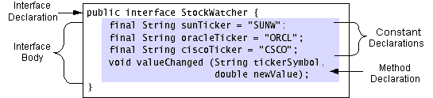
接口（interface）
Interface 是在抽象类概念的基础上演变而来的。
一个interface所有成员方法都是抽象的，并且只能定义 static final 成员变量。

Slide 180
接口（续）
用implements代替extends声明子类，该子类中必须实现接口（及其超类）中的所有方法。
例：
interface SayHello
{
void printMessage( );
}
class SayHelloImpl implements SayHello
{
void printMessage( )
{
System.out.println(“Hello”);
}
}

Slide 181
接口（续）
习惯上，当implements 与 extends 同时存在时， implements 跟在 extends 之后。
实现interface的类继承了该interface中定义的常量。

Slide 182
接口示例
public class StockApplet extends Applet implements StockWatcher
{
...
public void valueChanged(String tickerSymbol, double newValue)
{
if (tickerSymbol.equals(sunTicker))
{
...
} else if (tickerSymbol.equals(oracleTicker))
{
...
} else if (tickerSymbol.equals(ciscoTicker))
{
...
}
}
}

Slide 183
interface 的使用
Interface可以作为一种数据类型使用。
如：
public class StockMonitor
{
public void watchStock(StockWatcher watcher,
String tickerSymbol, double delta)
{
...
}
}

Slide 184
interface 中注意问题
不能向interface定义中随意增加方法。
public interface StockWatcher
{
final String sunTicker = "SUNW";
final String oracleTicker = "ORCL";
final String ciscoTicker = "CSCO";
void valueChanged(String tickerSymbol, double newValue);
void currentValue(String tickerSymbol, double newValue);
}
public interface StockTracker extends StockWatcher
{
void currentValue(String tickerSymbol, double newValue);
}

Slide 185
interface 的使用
可以通过实现接口实现多重继承：一个类可只继承一个父类，并实现多个接口。
interface I1{ … };
interface I2{ …};
class E{ ….} ;
class M extends E implements I1,I2 { …}
一个interface 可作为类名使用，实现多态。
Interface Human{ …}
class Chinese implements Human{ …}
class Japanese implements Human{…}
...
Human e = new Chinese( ); Human e = new Japanese( );

Slide 186
静态类变量（static /class variable)
在该类所有实例之间是共享的。在加载该类时，只分配
一次空间，并初始化。
例：class Employee {
…
static int com ;
…
}
则运行时，
com
e1
e2
e3
com
com
com

Slide 187
静态类变量（static /class variable)
类变量可用来在实例之间进行通信或跟踪该类实例的数目。
例：
public class Count
{
private int serialNumber ;
private static int counter = 0 ;
public Count( )
{
counter++ ;
serialNumber = counter ;
}
}

Slide 188
静态类变量（static /class variable)
静态类变量可以是public 或private
对于public 类型的类变量，可以在类外直接用类名调用而不需要初始化。
Public class StaticVar
{
public static int number ;
}
public class Otherclass
{
public void method()
{
int x = StaticVar.number ;
}
}

Slide 189
静态类方法（class/static)
可以直接被调用，而不需要生成任何实例
public class GeneralFunction
{
public static int addUp(int x, int y)
{
return x+y ;
}
}
public calss UseGeneral
{
public void method()
{
int c = GeneralFunction.add(9,10);
}
}

Slide 190
静态初始化程序
没有存在于任何方法体中的静态语句块。在加载该类时执行且只执行一次。
public Class StaticInitDemo
{
static int i=5;
static {
System.out.println(“Static code: i=”+i++);
}
}
public class Test
{
public static void main(String args[])
{
System.out.println(“ Main code: i=”+
StaticInitDemo.i);
}
}
Static code: i=5
Main code: i = 6

Slide 191
Final 保留字
被定义成final的类不能有子类。
例： final class Employee
{
…
}
class Manager extends Employee{ …}
被定义成final 的成员方法不能被重写。
被定义成final的成员变量不能改变。该变量实际上
是常量，一般大写，并赋值。
final int NUMBER = 100;

Slide 192
传值还是传引用
为什么会有这样一个问题。
问题来源于 C，而不是 Java。
C 语言中有一种数据类型叫做指针，于是将一个数据作为参数传递给某个函数的时候，就有两种方式：传值，或是传指针。 在值传递时，修改函数中的变量值不会改变原有变量的值，但是通过指针却会改变。
void Swap(int a,int b){ int c=a;a=b;b=c;}
void Swap(int *a,int *b){ int c=*a;*a=*b;*b=c; }
int c=10;
int d=20;
Swap(c,d); //不改变 c , d 的值
Swap(&c,&d); //改变 c , d 的值

Slide 193
传值还是传引用
许多的 C 程序员开始转向学习 Java，他们发现，使用类似 SwapValue(T,T)(当T 为值类型时) 的方法仍然不能改变通过参数传递进来的简单数据类型的值，但是如果T时一个引用类型时，则可能将其成员随意更改。于是他们觉得这很像是 C 语言中传值/传指针的问题。但是 Java 中没有指针，那么这个问题就演变成了传值/传引用的问题。可惜将这个问题放在 Java 中进行讨论并不恰当。
讨论这样一个问题的最终目的只是为了搞清楚何种情况才能在方法函数中方便的更改参数的值并使之长期有效

Slide 194
java如何实现数据swap
如果我有两个 int型的变量 a 和 b，我想写一个方法来交换它们的值，应该怎么办？

Slide 195
java如何实现数据swap
通过数组可以方便的实现值类型的数据源的交换，不过还有一种方法是将所有变量封装到一个类里面去，通过引用类型来实现。

Slide 196
java如何实现数据swap
package test;
public class Test {
public static void Swap(int[] a){
int c=a[0];
a[0]=a[1];
a[1]=c;
}
public static void main(String[] args){
int[] a=new int[2];
a[0]=10;
a[1]=20;
Swap(a);
System.out.println(a[0]);
System.out.println(a[1]);
}
}

Slide 197
对象是如何传递的
“按值传递”
“按引用传递”?

Slide 198
package test;
public class Test {
public static void Sample(int a){
a+=20;
System.out.println("a: "+a);
}
public static void main(String[] args){
int b=10;
Sample(b);
System.out.println("b: "+b);
}
}
运行结果：
a: 30
b: 10
在这段代码里，修改变量 a 的值，不改变变量 b 的值，所以它是“值传递”。

Slide 199
是“按引用传递”的？
package test;
public class Test {
public static void Sample(StringBuffer a){
a.append(" Changed ");
System.out.println("a: "+a);
}
public static void main(String[] args){
StringBuffer b=new StringBuffer("This is a test!");
Sample(b);
System.out.println("b: "+b);
}
}
运行结果：
a: This is a test! Changed
b: This is a test! Changed
在Sample(StringBuffer)这个函数中，修改了引用 a 的值，同时 b 的值也变化了，所以它是“按引用传递”的！

Slide 200
对象是如何传递的
那么对象（记住在Java中一切皆对象，无论是int a;还是String a;，这两个变量a都是对象）在传递的时候究竟是按什么方式传递的呢？其答案就只能是：即是按值传递也是按引用传递，但通常基本数据类型（如int,double等）我们认为其是“值传递”，而自定义数据类型（class）我们认为其是“引用传递”。

Slide 201
作业
用Java 的类定义语法，描述一个考试的安排，考试类包括以下内容：
考试科目
考试时间
考试教室
监考老师
……
要注意，其各个属性，都可能是个类的对象

